Slide 2
Types of TV Programmes
(TV Programı Türleri)

Slide 3
Action Movie
Adventure
Cartoon
Aksiyon Filmi
Macera
Çizgi Film
Comedy
Cookery Programme
Commercials
Komedi
Yemek Programı
Reklamlar

Slide 4
Discussion
Documentary
Drama
Tartışma
Belgesel
Dram
Horror movie
Love story
Morning Show
Korku Filmi
Aşk Hikayesi
Sabah Programı

Slide 5
News
Quiz Show
Reality Show
Haberler
Bilgi Yarışması
Gerçek Hayat Şovu
Science-Fiction (Sci-Fci)
Series
Sitcom
Bilim Kurgu
Dizi
Durum Komedisi

Slide 6
Soap Opera
Sports Programme
Talk Show
Pembe Dizi
Spor Programı
Sohbet Programı
Weather Forecast
Wedding Programme
Hava Tahmini
Evlilik Programı

Slide 7
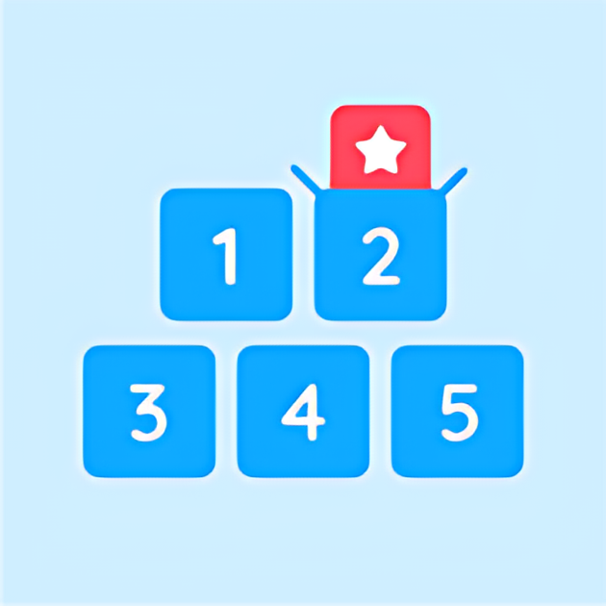
Let's Play!

Slide 8
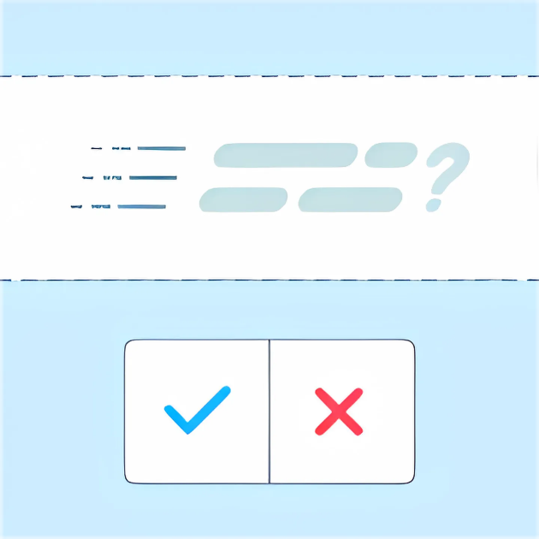
Let's Play!

Slide 9
Adjectives
(Sıfatlar)

Slide 10
Amazing
Amusing
Crazy
Harika
Eğlenceli / Zevkli
Çılgın
Educative
Enjoyable
Entertaining
Eğitici
Eğlenceli
Eğlendirici

Slide 11
Exciting
Fantastic
Funny
Heyecan Verici
Harika / Müthiş
Komik / Eğlenceli
Interesting
Historical
Informative
İlginç / İlgi Çekici
Tarihi
Bilgilendirici

Slide 12
Nonsense
Scary
Boring
Harmful
Ridiculous
Frightening
Dull
Zararlı
Silly
Korkutucu
Sıkıcı
Saçma
Useless
İşe yaramaz

Slide 13
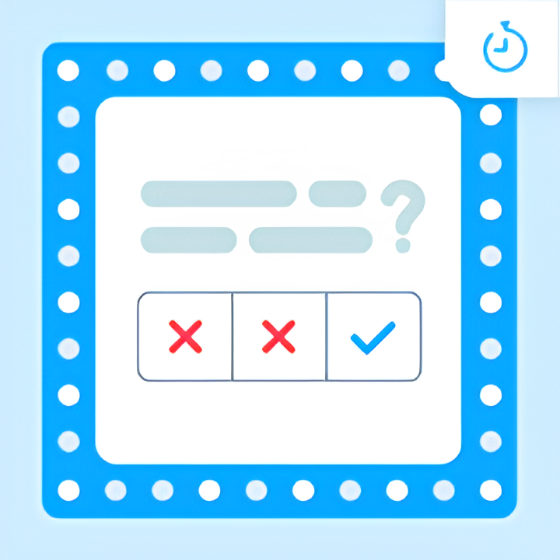
Let's Play!

Slide 14
Let's Play!

Slide 15
TV Signs
(TV Sembolleri)

Slide 16
Genel Seyirci Kitlesi
Şiddet / Korku
Olumsuz Örnek

Slide 17
7 Yaş Üstü
13 Yaş Üstü
18 Yaş Üstü

Slide 18
Let's Play!

Slide 19
Expressing Feelings
(Duyguları ifade etmek)

Slide 20
LIKE
(Sevmek)
I like cartoon.
(Ben çizgi filmi severim.)
I like watching cartoons.
(Ben, çizgi film izlemeyi severim.)
LOVE
(Çok Sevmek)
I love adventure movies.
(Ben aksiyon filmlerini çok severim.)
I love watching adventure movies.
(Ben aksiyon filmlerini izlemeyi çok severim.)

Slide 21
ENJOY
(Hoşlanmak, Keyif almak)
I enjoy Quiz Show.
(Ben bilgi yarışmasından keyif alırım.)
He enjoys watching Quiz Show.
(O, bilgi yarışması izlemekten keyif alır.)
BE CRAZY ABOUT
(Bayılmak)
BE
AM ➤ I
IS ➤ HE / SHE / IT
ARE ➤ YOU / WE / THEY
I am crazy about talk show.
(Ben sohbet programına bayılırım.)
She is crazy about watching talk Show.
(O, sohbet programı izlemeye bayılır.)

Slide 22
BE INTERESTED IN
(İlgili olmak)
I am interested in documentary .
(Ben belgesele ilgi duyarım.)
He is interested in watching drama .
(O, dram izlemeye ilgi duyar.)
PREFER
(Tercih etmek)
I prefer comedy to cartoon.
(Ben komediyi çizgi filme tercih ederim.)
She prefers watching talk shows to watching news.
(O, sohbet programı izlemeyi haber izlemeye tercih eder.)

Slide 23
İki seçenek arasındaki tercihimizi belirtmek için bu yapıyı kullanırız;
«Prefer» ifadesinden hemen sonra gelen seçeneği tercih ederken;
«to» ifadesinden sonra gelen seçeneği tercih etmeyiz.
Ex: I prefer action movies to cartoon.
(Ben aksiyon filmlerini çizgi filme tercih ederim.)
Ex: I prefer meeting with my friends to watching movies at home.
(Arkadaşlarımla buluşmayı evde film izlemeye tercih ederim.)

Slide 24
DISLIKE
(Sevmemek)
I dislike sitcom.
(Ben durum komedisi sevmem.)
I dislike watching sitcom.
(Ben, durum komedisi izlemeyi sevmem.)
HATE
(Nefret etmek)
I hate horror movie.
(Ben korku filminden nefret ederim.)
She hates watching horror movie.
(O, korku filmi izlemekten nefret eder.)

Slide 25
CAN’T STAND
(Katlanamamak)
I can’t stand wedding programme.
(Ben evlilik programına katlanamam.)
She can’t stand watching sports programme.
(O, spor programına katlanamaz.)

Slide 26
I
YOU
WE
THEY
HE
SHE
IT
Duygu ifade ettiğimiz öge bir «noun/isim» ise formunda değişiklik olmadan fiilden sonra gelir.
Like
Love
Enjoy
Hate
…
Noun
I like cartoon.
(Ben çizgi filmi severim.)
I enjoy Quiz Show.
(Ben bilgi yarışmasından keyif alırım.)

Slide 27
Duygu ifade ettiğimiz öge bir «Verb/fiil» ise sonuna «-ing» eki alarak cümledeki ana fiilden sonra gelir.
I
YOU
WE
THEY
HE
SHE
IT
Like
Love
Enjoy
Hate
…
Ving
Sebebi ise cümle içerisinde iki fiilin arka arkaya gelemeyecek olmasıdır.
I like watching cartoon.
(Ben çizgi film izlemeyi severim.)
I enjoy following series.
(Ben dizileri takip etmekten keyif alırım.)

Slide 28
Important Verbs
(Önemli Fiiller)

Slide 29
Watch
Follow people
Laugh
Learn
İzlemek
İnsanları takip etmek
Gülmek
Öğrenmek
Stay up late
Spend time
Become addict
Recommend
Geç saatlerde uyanık kalmak
Zaman geçirmek
Bağımlı olmak
Tavsiye etmek

Slide 30
Extra Words
(Ekstra Kelimeler)

Slide 31
Actor
Actress
Director
Erkek Oyuncu
Kadın Oyuncu
Yönetmen
Audiences
Couch Potato
Episode
İzleyiciler
Televizyon Bağımlısı
Bölüm

Slide 32
Remote Control
During
Uzaktan Kumanda
Esnasında
For hours
About
Starrings
Saatlerce
Hakkında
Başroller
All
Opinion
Tüm / Bütün
Düşünce

Slide 33
Let's Play!

Slide 34
Let's Play!

